Slide 1
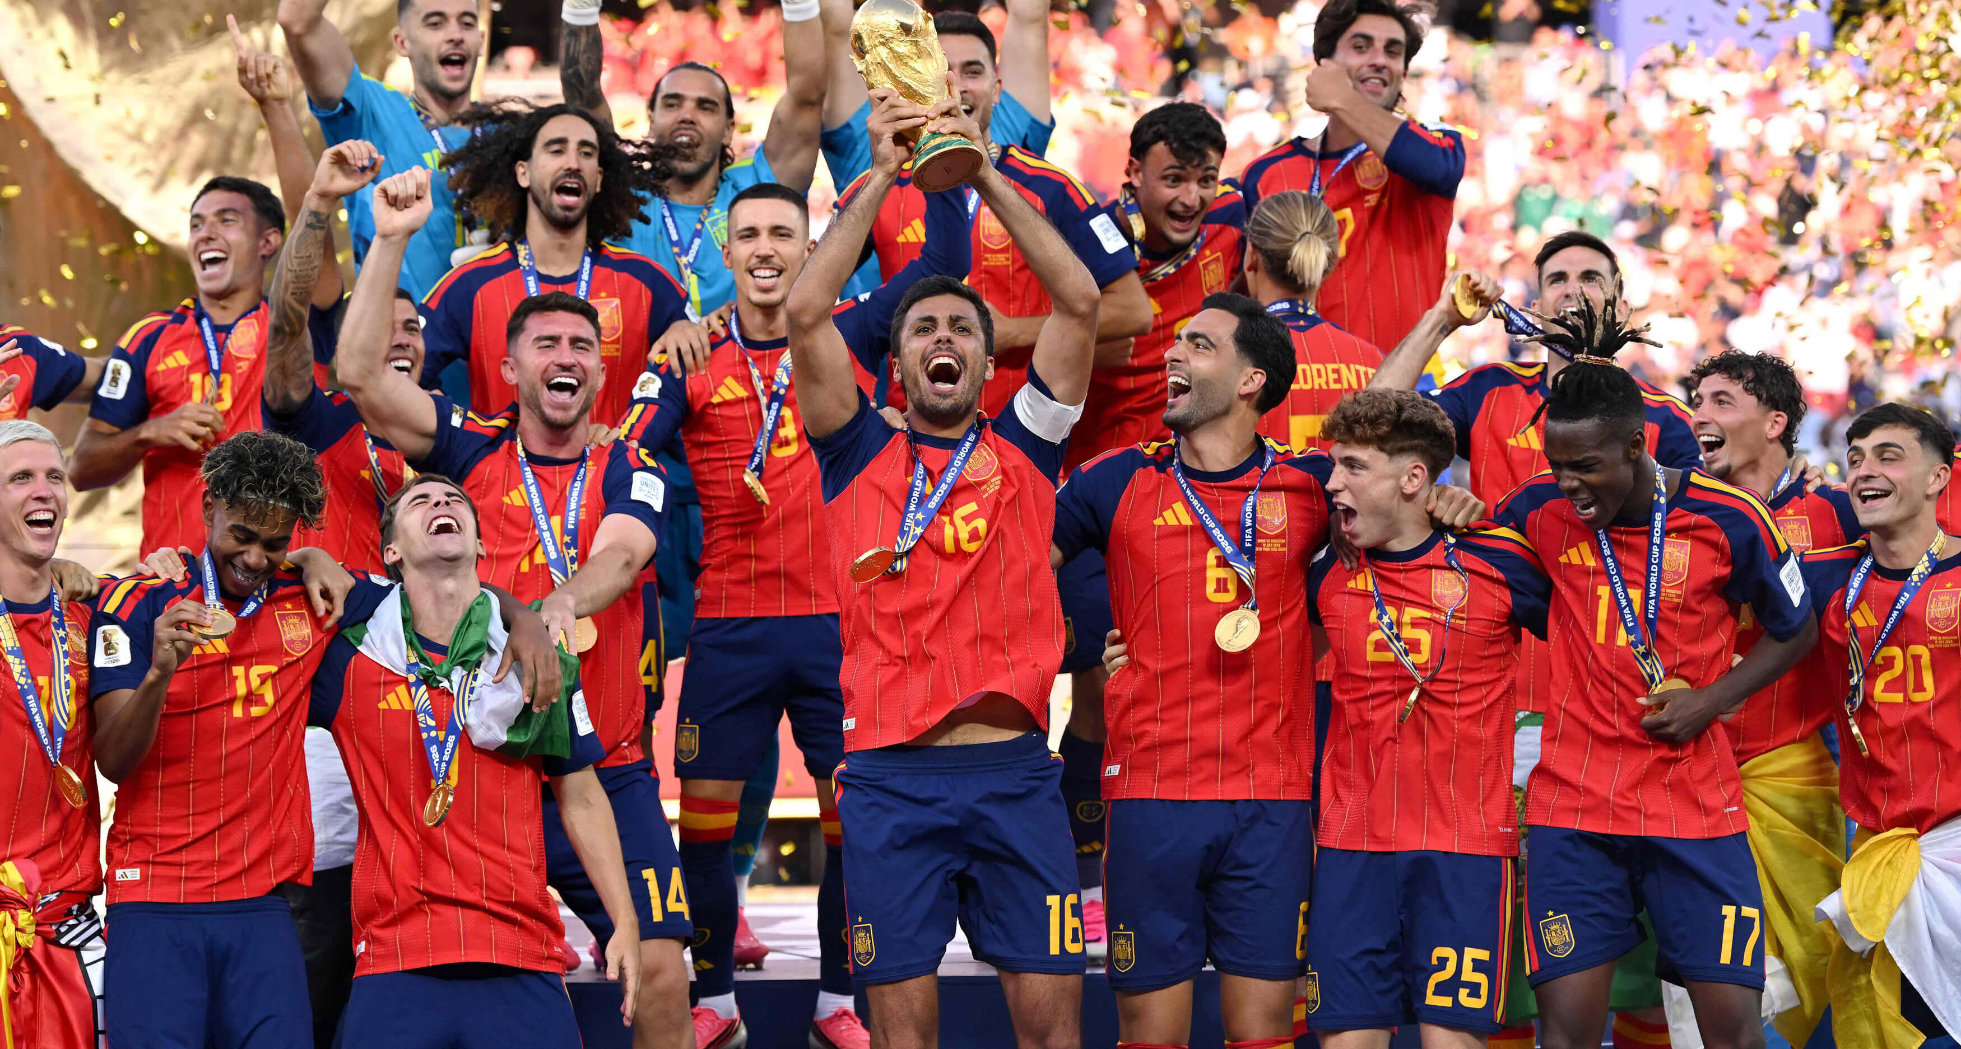
MUNDIAL 2026
ADQUISICIÓN Y VISUALIZACIÓN DE DATOS · BLOQUE 2

Slide 2
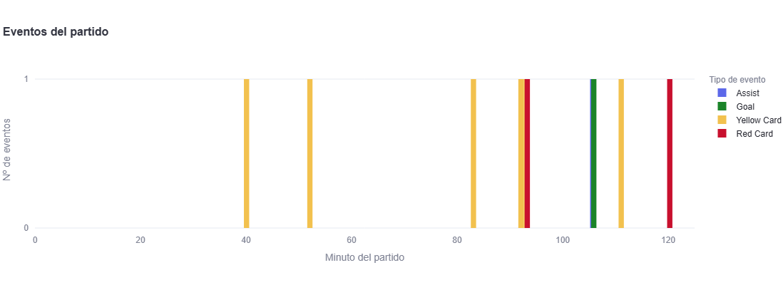
ANÁLISIS I: VENTANAS DE PARTIDOS
Gráfico 1: Eventos de un partido
GRÁFICO DE BARRAS
Cada barra es un evento del partido y su posición en el eje horizontal el minuto. La leyenda muestra el tipo de evento según el color de la barra.
RESULTADO
España ganó 1-0 a Argentina en la prórroga con un gol de Ferrán Torres en el minuto 106 y asistencia de Nico Williams. Argentina jugó con un jugador menos desde el minuto 93 tras la expulsión de Enzo Fernández y obtuvieron otra tarjeta roja para Leandro Paredes después de finalizar el partido.
España – Argentina (Final)
8 TARJETAS
1 GOL
10 EVENTOS
Ferrán Torres (106’)
6 amarillas · 2 rojas
en todo el partido

Slide 3
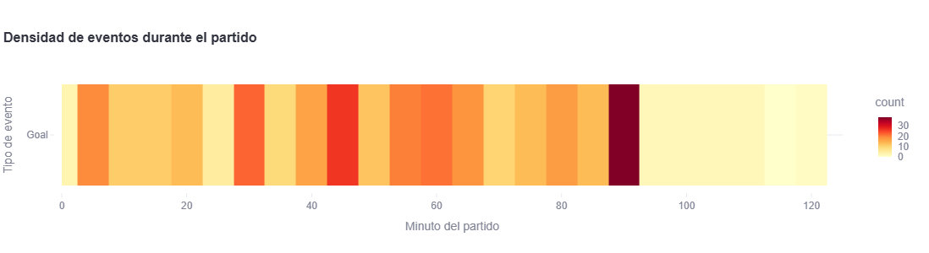
ANÁLISIS I: VENTANAS DE PARTIDOS
Gráfico 2: Densidad de eventos
MAPA DE CALOR
Muestra la densidad de goles a lo largo del tiempo de partido en franjas de 5 minutos. Cuanto más intenso sea el color, más goles hay en esa franja.
RESULTADO
En todo el mundial se marcaron 306 goles. El mayor pico de goles está en torno al minuto 90, con un total de 38. El 58% de los goles se concentran en la segunda parte, por lo que esta suele ser más entretenida. En la prórroga, apenas se han marcado goles.
Tipo de evento: Goles en todas las rondas
38 GOLES
306 GOLES
58% GOLES
en todo el mundial
entre los minutos 88-92
en la segunda parte del partido

Slide 4
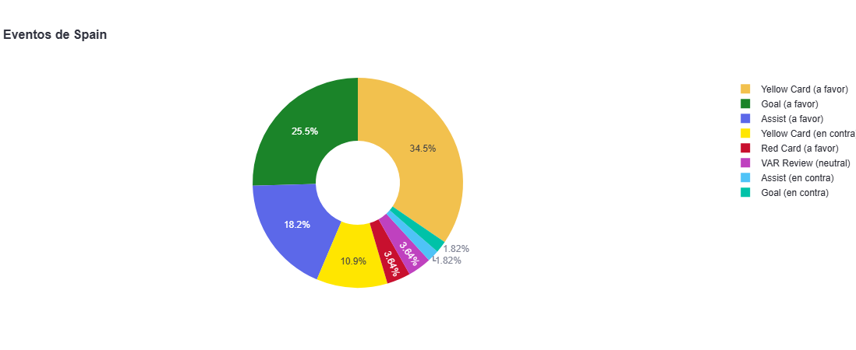
ANÁLISIS I: VENTANAS DE PARTIDOS
Gráfico 3: Distribución de eventos
GRÁFICO CIRCULAR
Muestra el reparto de los eventos de la selección española durante todo el torneo diferenciando si cada evento es a favor o en contra.
RESULTADO
España fue la selección con menos goles en contra de todo el Mundial: solo uno. En cambio, marcó 14 goles. En cuanto a tarjetas solo recibió seis amarillas mientras que para el equipo contrario fueron 19 amarillas y 2 rojas a lo largo de todos los partidos jugados.
14/1 GOLES
19/6 AMARILLAS
2 ROJAS
a favor / en contra
a favor / en contra
a favor

Slide 5
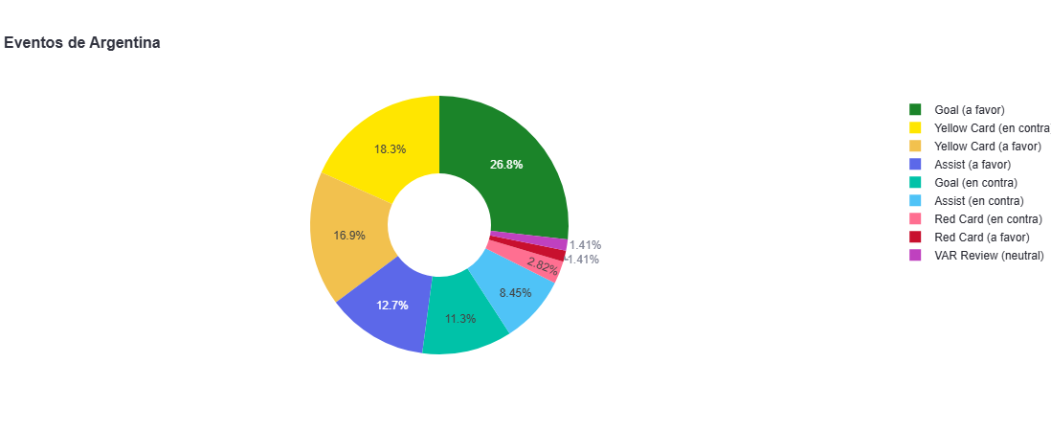
ANÁLISIS I: VENTANAS DE PARTIDOS
Gráfico 3: Distribución de eventos
GRÁFICO CIRCULAR
Muestra el reparto de los eventos de la selección argentina durante todo el torneo diferenciando si cada evento es a favor o en contra.
RESULTADO
Hemos decidido comparar ambas selecciones finalistas. En cuanto a Argentina, a pesar de que consiguieron marcar 19 goles, también obtuvieron 8 en contra. Además, es una selección que destacó por la gran cantidad de tarjetas que recibieron, con un total de 13 amarillas y 2 rojas.
19/8 GOLES
13 AMARILLAS
2 ROJAS
a favor / en contra
en contra
en contra

Slide 6
ANÁLISIS II: RENDIMIENTO DE JUGADORES CLAVE
Gráfico 4: Valor de mercado y calificación
GRÁFICO DE DISPERSIÓN
Cada punto es un jugador. El eje X representa el valor de mercado y el eje Y la calificación media. El color diferencia la tercera variable categórica que es la posición.
RESULTADO
Tiene una correlación global de 0,32 positiva pero débil.
Un jugador caro no siempre rinde más. Un ejemplo claro es Messi (con valor 15), tiene la mejor calificación media (8,79), mientras que hay otros jugadores como Haaland y Lamine Yamal (con valores de 200) que tienen de calificación 7,90 y 7,16.
0,41
0,31
0,23
0,18
delanteros
defensas
centrocampistas
porteros

Slide 7
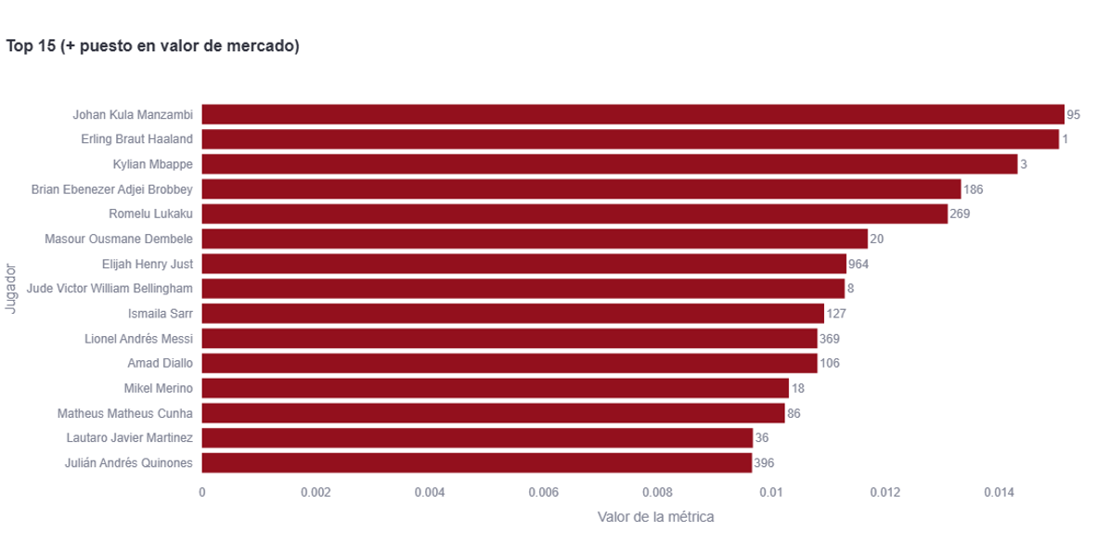
ANÁLISIS II: RENDIMIENTO DE JUGADORES CLAVE
Gráfico 5: Goles por minuto
GRÁFICO DE BARRAS
Muestra los 15 jugadores con más goles por minuto. El número de cada barra es su puesto en valor de mercado.
RESULTADO
Manzambi lidera con 3 goles en 198 minutos, seguido por Haaland (7 goles en 465 minutos) y a continuación iría Mbappé (10 goles en 698 minutos).
Se observa que 11 de los 15 son delanteros. Haaland y Mbappé de los más caros (puestos 1 y 3 en valor de mercado). Sin embargo, hay 9 del top que están fuera de los 50 mejor valorados.

Slide 8
ANÁLISIS II: RENDIMIENTO DE JUGADORES CLAVE
Gráfico 5: Rendimiento
GRÁFICO DE BARRAS
Se muestra quienes son los jugadores más eficientes por minuto jugado, de acuerdo con una ponderación por eventos para calcular su rendimiento
RESULTADO
Con esta métrica Manzambi sigue manteniendo el primer puesto, pero ahora le sigue Mbappé y a continuación Haaland. Messi con el puesto 369 en el valor de mercado, sube al 4º puesto. El mercado lo valora mucho menos de lo que rindió.

Slide 9
ANÁLISIS II: RENDIMIENTO DE JUGADORES CLAVE
Gráfico 6: Métricas de jugadores
GRÁFICO DE DISPERSIÓN
Cada burbuja representa un jugador. El eje X son los minutos, mientras que el eje Y es la calificación. El tamaño de la burbuja es el valor de mercado y el color rojo indica que ha marcado algún gol.
RESULTADO
Con las burbujas más grandes tenemos a jugadores como Haaland con 465 minutos jugados, Mbappe con 698 o Lamine Yamal con 616. Vemos que los jugadores con mayor valor de mercado suelen jugar más minutos pero las burbujas grandes no siempre son rojas ya que el valor no garantiza que marquen goles.

Slide 10
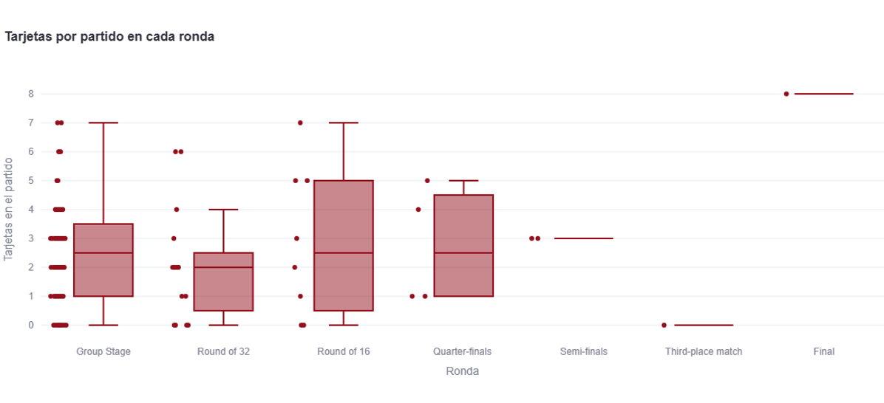
ANÁLISIS III: IMPACTO ARBITRAL
Gráfico 7: Tarjetas por partido
GRÁFICO
Se muestra un diagrama de cajas de las tarjetas (amarillas y rojas) por partido en cada ronda. Cada punto es un partido.
RESULTADO
Hay 265 tarjetas en total. La mediana por ronda es de 2-3 tarjetas. La final tuvo 8 tarjetas y el tercer puesto ninguna.
No hay una tendencia clara a más tarjetas en las rondas finales. Semifinales, tercer puesto y final tienen 1-2 partidos y ahí la caja es una sola línea.
Medianas:
2,5
2
2,5
2,5
3
0
8
grupos
16avos
octavos
cuartos
3º puesto
semis
final

Slide 11
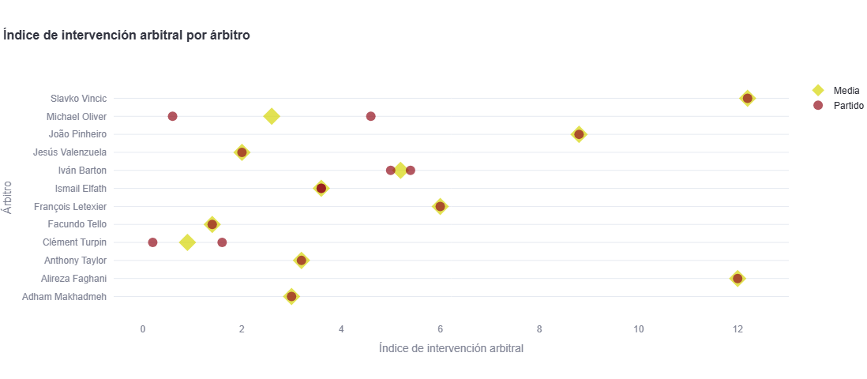
ANÁLISIS III: IMPACTO ARBITRAL
Gráfico 8: Índice de intervención Arbitral
GRÁFICO
Para cada árbitro se puede ver su índice de intervención arbitral en cada uno de sus partidos (punto rojo) y la media de estos (rombo amarillo). Solo se muestran los árbitros a partir de octavos.
RESULTADO
El árbitro más severo ha sido Slavko Vincic con un índice de 12.2 seguido de Alireza Faghani con 12. Michael Oliver arbitró dos partidos con unos índices muy diferentes mientras que otros como Iván Barton o Clément Turpin muestran mucha menos dispersión en sus arbitrajes. Los demás arbitraron solo un partido.
Árbitros de los partidos a partir de octavos de final
16
12
12.2 / 0.9
partidos de eliminatoria
árbitros distintos
mayor / menor índice medio

Slide 12
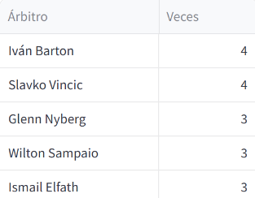
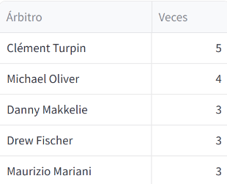

ANÁLISIS III: IMPACTO ARBITRAL
Árbitros más y menos severos
TABLAS
Estas tablas muestran las coincidencias de los árbitros más y menos severos de todo el mundial. Se presentan los nombres de los árbitros junto al número de selecciones con las que han sido el más o menos duro.
RESULTADO
Los árbitros más severos durante el torneo han sido Slavko Vincic e Iván Barton, mientras que el menos severo ha sido Clément Turpin. Además, si nos centramos solo en España vemos que el árbitro menos duro fue Adham Makhadmeh con un índice de 2 y el más duro Slavko Vincic con 12.2
Más severos
Menos severos

